Slide 1
ТЕМА: СТРОЕНИЕ КЛЕТКИ
ПЛАН: 1. Состав клетки. Сравнительная характеристика органоидов.
2. Строение клетки эукариот и прокариот

Slide 2
1. Состав клетки. Сравнительная характеристика органоидов
В таблице даны описания структуры и функций органоидов клетки.
Но ячейки таблицы перепутаны. На основе данной таблицы составьте в тетради новую с правильно расположенными данными, где будут следующие столбики:
Наиме-нование | Раз-мер | Строение | Функции
Цитоплазма

Slide 3
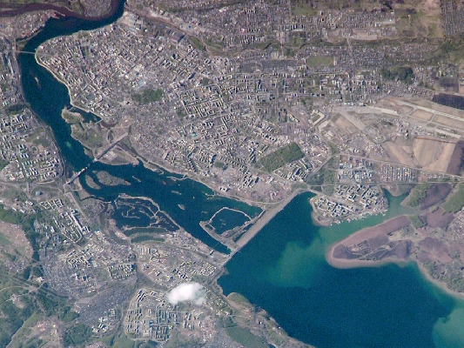
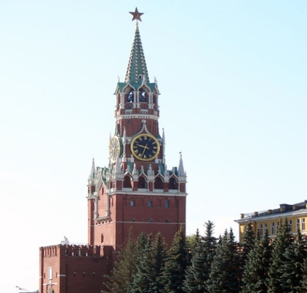
Задание компетентного уровня «Клетка в образах»

Slide 4
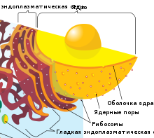
1
ЯДРО
Если объединить несколько клеток вместе - с общей цитоплазмой и мембраной, получится многоядерная клетка, в которой все ядра соберутся в центре. Пример таких клеток - гигантские клетки инородных тел. Они образуются под кожей в месте нахождения инородного тела, например пули для ее поглощения.
при пересадке ядер старой клетки в юную и наоборот, возраст полученных клеток совпадает с возрастом пересаженного ядра

Slide 5
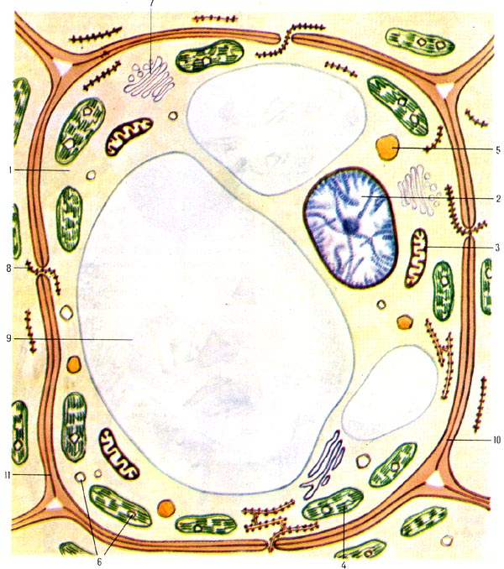
2
цитоплазма
Если отрезать от клетки под микроскопом микроножом небольшой кусочек цитоплазмы, составляющий лишь 3–5% клеточной массы, через короткое время этот фрагмент самоорганизуется: будет похож строением на цитоплазму основной клетки

Slide 6
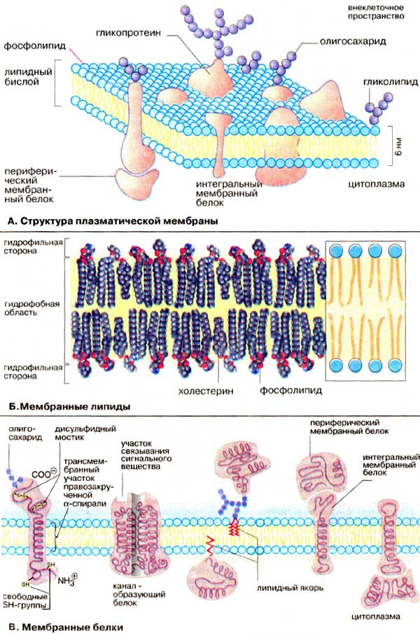
3
мембрана

Slide 7
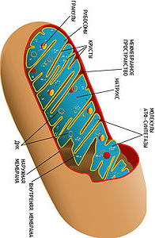
4
митохондрии
В процессе синтеза АТФ, происходящего в митохондриях, вырабатываются свободные радикалы кислорода. Они повреждают практически все системы, с которыми вступают в контакт. Защитить клетки от повреждающего действия активных форм кислорода могут антиоксиданты.

Slide 8
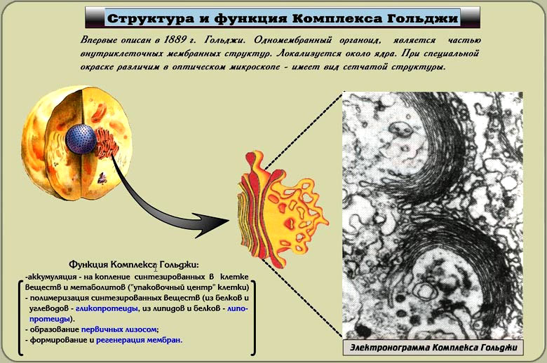
5
Комплекс Гольджи

Slide 9
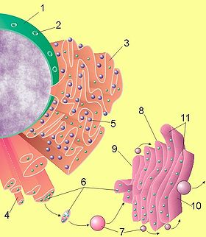
6
Эндоплазматическая сеть
Бывает гранулярной и шероховатой

Slide 10
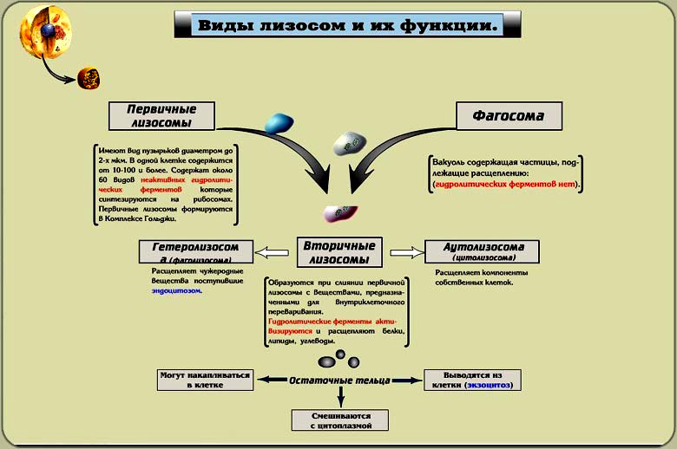
7
лизосомы

Slide 11
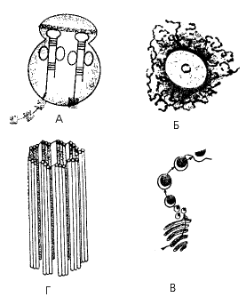
8
рибосомы

Slide 12
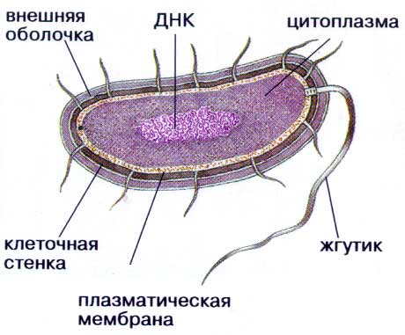
9
Органы движения

Slide 13
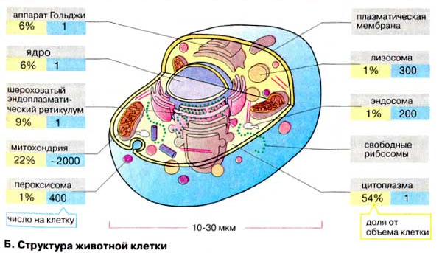
!
Ответ не верный!

Slide 14
В) Дополнительный вопрос - компетентный уровень - 1 балл
Все организмы на Земле имеют клеточное строение. О чем это говорит?
В чем проявляется сходство хлоропластов и митохондрий?
Почему обмен веществ считают основным признаком жизни?
Почему помидор красный, а петрушка зеленая? Почему картофель на свету зеленеет? Почему листья осенью желтеют?

Slide 15
Оцените свою работу:
А) Заполнение таблицы - нормативный уровень:
1-5 строк - 1 балл
6-8 строк - 2 балла
9-12 строк - 3 балла
Б) «Клетка в образах» - компетентный уровень - 1 балл
В) Дополнительный вопрос - компетентный уровень - 1 балл
или

Slide 16
2. Строение клетки эукариот и прокариот
Признаки | Прокариоты | Эукариоты
1. Ядерная оболочка | - | +
2. Плазматическая мембрана | + | +
3. Митохондрии | - | +
5. Рибосомы | + | +
8. Клеточная стенка | + | -
9. Капсула | + | +
10. Вакуоли | - | +
11. Пластиды | - | +
12. Хромосома | + | +
13. Ядро | - | +
14. Органоиды движения | + | +

Slide 17
2. Задание творческого уровня - 1 балл
А) 1 мм = 10³ мкм (микрометр) = 10⁶ нм (нанометр). Расположите в порядке возрастания размеров органоиды клетки (от меньшего к большему).
Б) Известно, что в ситуации голодания клетки лизосомы переваривают некоторые органоиды, но это не приводит к уничтожению клетки. Какие органоиды можно было бы «переварить» лизосомам с наименьшим нарушением жизнедеятельности клетки?
В) Существует наука - биоинформатика. Как вы думаете, чем занимается биоинформатик?

Slide 18
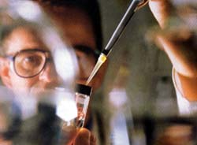
Биоинформатик
Задача биоинформатики заключается в том, чтобы найти ранее неизвестные гены и описать их предположительную функцию.
Биоинформатика играет существенную роль в поиске новых лекарственных препаратов и мишеней для них, а также в отбраковке неперспективных лекарств. Пример:
Анализ генетических данных людей здоровых и с каким-либо заболеванием, например ишемической болезнью сердца. Нет одного гена, ответственного за эту болезнь. Однако сопоставление данных по большому количеству больных позволило найти так называемые ассоциации — набор генов предрасположенности к указанной
болезни, и тем самым дает
возможность определить
генетическую группу риска.
Любая крупная или средняя
фармацевтическая или биотехнологическая
компания имеет отдел биоинформатики.
Сейчас многие университеты готовят
специалистов в этой области

